Slide 1
Curso Preparación para el Examen de Grado Gestión de los Riesgos

Slide 2
Procesos de Gestión de Riesgos
Planificar la Gestión de Riesgos - PL
Identificar los Riesgos - PL.
Realizar el Análisis Cualitativo de Riesgos - PL.
Realizar el Análisis Cuantitativo de Riesgos - PL.
Planificar las Respuestas a los Riesgos - PL.
Controlar los Riesgos: SC.

Slide 3
Definición de Gestión de los Riesgos
La gestión de riesgos incluye: planificación, identificación, análisis cualitativo, análisis cuantitativo, planificación de las respuestas y control de riesgos.
A través de la gestión de riesgos, el director de proyectos trabaja para aumentar la probabilidad y el impacto de las oportunidades (eventos positivos) en el proyecto, mientras que persigue la disminución de la probabilidad y el impacto de las amenazas (eventos negativos) para el proyecto.
Considera tanto los efectos positivos como los negativos.

Slide 4
Entradas a la Gestión de los Riesgos
Lo que se requiere para llevar a cabo el proceso de Gestión de Riesgos:
Información general sobre el proyecto, registros históricos.
Lecciones aprendidas, procesos y procedimiento.
Tolerancia al riesgo de la organización.
Acta de constitución del proyecto.
Enunciado del alcance.
EDT, Diagrama de red.
Estimaciones de tiempo y costo.
Planes de gestión como el de las comunicaciones, RRHH, adquisiciones, etc.

Slide 5
Conceptos Básicos
Todo proyecto tiene implícito algún tipo o forma de riesgo.

Slide 6
Incertidumbre y riesgo
La incertidumbre se da cuando no conocemos la probabilidad de que ocurra un evento.
En una situación de riesgos, podemos estimar su probabilidad de ocurrencia.
Todo riesgos tiene un elemento de incertidumbre. Debemos bajar este nivel.

Slide 7
Probabilidad de ocurrencia
Todo evento de riesgos tiene chance de ocurrir.
Por ejemplo: si un evento se da según estadísticas históricas con una probabilidad del 2%, entonces, si se mantienen las mismas condiciones, el evento podría ocurrir 2 veces de cada 100.
Probabilidad de 0 o 1.

Slide 8
Impacto
El impacto se mide, sobre la base de cuanto pueden afectar los objetivos del proyecto (alcance, tiempo, costo, calidad, etc.)
Por lo general el impacto se mide en términos monetarios.

Slide 9
Valor monetario esperado
Valor monetario esperado = Probabilidad * Impacto
Estimación de los beneficios o costos esperados con la ocurrencia de un evento.
Un 10% de probabilidad de perder $100.000 será un costo esperado de $10.000

Slide 10
Riesgos Desconocidos o imprevistos
Son riesgos inesperados o imprevistos que pueden ocurrir sin haber anticipado su ocurrencia.
No hay forma de anticipar la combinación de sucesos.

Slide 11
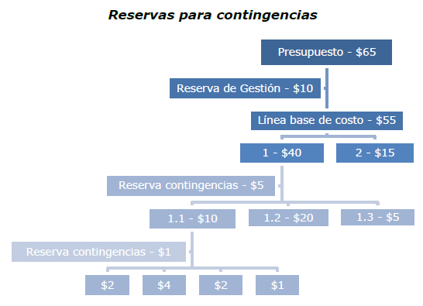
Reservas para contingencias
Para los riesgos conocidos, identificados y cuantificados (probabilidad e impacto) es posible calcular una reserva monetaria para contingencias.
Son parte de la LINEA BASE DE COSTOS.
Lledó, 2013)

Slide 12
Categorías de Riesgos
Son listas de áreas comunes, amplias o fuentes de riesgo experimentados por la empresa en proyectos similares.
Ayudan a prevenir que no se olviden áreas de riesgo.
Ayudan a organizar la información histórica relacionada con el riesgo.

Slide 13
Tipos de Riesgos
Una categoría específica de riesgos:
De negocio: riesgo de una pérdida o ganancia.
Riesgo puro: sólo un riesgo de pérdida (riesgo asegurable)

Slide 14
Listas de Supervisión
Es una lista con los riesgos que no son críticos o principales.
Estos riesgos están documentados para su posterior revisión durante el seguimiento y control de las actividades.

Slide 15
Planificar la gestión de riesgos
Damos Respuesta a:
¿Quiénes van a identificar los riesgos?
¿Cuándo se llevará a cabo la identificación de los riesgos?
¿Qué escala se utilizará para el análisis cualitativo de riesgos?
¿Cómo se priorizarán los riesgos?
¿Qué herramientas se utilizarán para el análisis cuantitativo?
¿Cuáles serán las estrategias a implementar para cada riesgo?
¿Con qué frecuencia se realizará el seguimiento de riesgos?

Slide 16
Planificar la gestión de riesgos
Algunas Entradas:
Planes de alcance, cronograma y presupuesto
Acta del proyecto
Interesados
Herramientas:
Técnicas analíticas
Para entender y definir el contexto general del riesgo
Es una combinación entre actitudes frente al riesgo y la exposición al riesgo estratégico de un proyecto

Slide 17
Planificar la gestión de riesgos
Herramientas:
Juicio de Expertos
Reuniones de planificación
Salidas:
Plan de Gestión de Riesgos
Metodología
Roles y responsabilidades
Presupuesto
Categorías de riesgos
Escalas, Tolerancias, formatos de informes, etc.

Slide 18
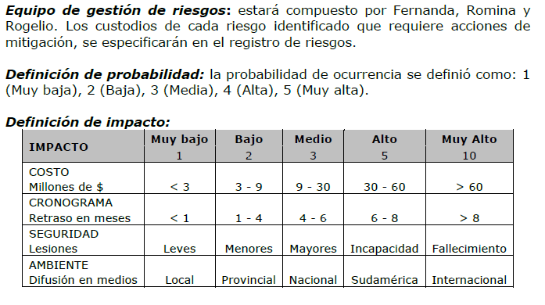
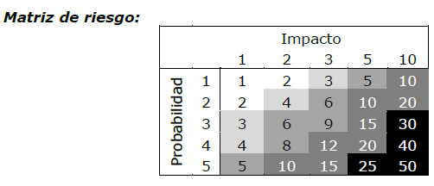
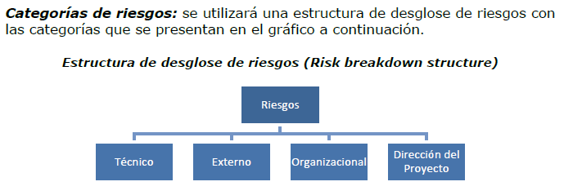
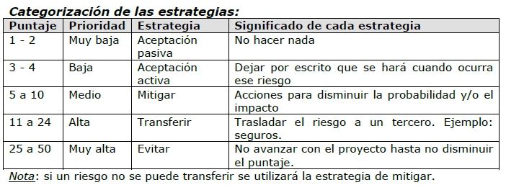
Dentro del Plan
Lledó, 2013)

Slide 19
Planificar la gestión de riesgos
El plan de gestión de riesgos incluye:
Metodología: cómo se va a realizar la gestión de riesgos del proyecto.
Funciones y responsabilidades: "quién hará qué?".
Presupuesto: costo del proceso de gestión de riesgos.
El tiempo: cuándo las actividades de riesgos se realizarán.
Categorías: riesgo clasificado en categorías para facilitar el análisis y la gestión.

Slide 20
Planificar la gestión de riesgos
El plan de gestión de riesgos incluye:
Definiciones de probabilidad y el impacto, con el fin de estandarizar la interpretación de las escalas de ambos factores.
Tolerancias de los interesados. Determinadas en las etapas tempranas del proyecto, las tolerancias ayudarán a clasificar y gestionar los riesgos de acuerdo con los interesados.
Formatos de informes. Descripción de cualquier informe que se vaya a utilizar.
Seguimiento. Cómo se realizará el seguimiento al proceso, por ejemplo, para fines de auditoría.

Slide 21
Identificar los riesgos
Determinar que riesgos pueden afectar al proyecto y documentar sus Características.
Algunas Entradas:
Plan de gestión de riesgos
Otros planes: alcance, cronograma, calidad, presupuesto, etc.
Registro de interesados
Otros: adquisiciones

Slide 22
Identificar los riesgos
Herramientas:
Revisión de documentación
Informacion del proyecto e histórica
Técnicas de recopilación de información
Tormenta de ideas, entrevistas, delphi, análisis de causa –raiz, etc.
Análisis de supuestos
Listas de control (checklist)
Análisis FODA
Juicio de expertos

Slide 23
Identificar los riesgos
Salidas:
Registro de Riesgos
Riesgos identificados,
Posibles respuestas
Causas de los riesgos
Categoría de riesgos

Slide 24
Realizar análisis cualitativo de los riesgos
Evaluación de cuál es el impacto y la probabilidad de ocurrencia de cada riesgo identificado.
Se ordenan los riesgos según su importancia relativa sobre los objetivos del proyecto.
Este proceso ayuda a reducir la incertidumbre y concentrarse en los riesgos de mayor prioridad.

Slide 25
Realizar análisis cualitativo de los riesgos
Entradas:
Plan de gestión de riesgos
Línea base del alcance
Registro de riesgos
Herramientas:
Evaluación de probabilidad e impacto
Matriz de probabilidad e impacto
Evaluación de los datos: calidad
Juicio de expertos
Evaluación de urgencia

Slide 26
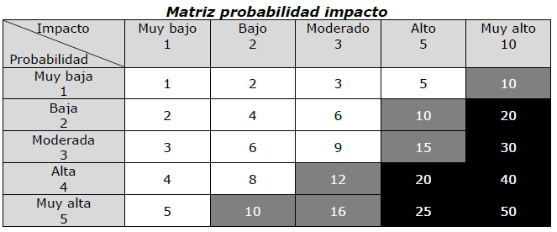
Realizar análisis cualitativo de los riesgos
Lledó, 2013)

Slide 27
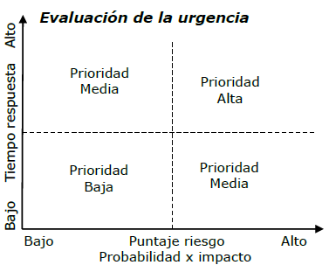
Matriz de Urgencia
Lledó, 2013)

Slide 28
Realizar análisis cualitativo de los riesgos
Salidas:
Registro de riesgos Actualizado
Lista de supuestos actualizado

Slide 29
Realizar análisis cuantitativo de los riesgos
Este proceso cuantifica la probabilidad de ocurrencia y el impacto para priorizar los riesgos según su importancia relativa. $$$$
“Primero se debe realizar un análisis cualitativo de riesgos y luego continuar con el análisis cuantitativo en aquellos riesgos de alta o media prioridad”. (Pablo, 2013)

Slide 30
Realizar análisis cuantitativo de los riesgos
Entradas:
Plan de gestión de riesgos
Plan de gestión de costos
Registro de riesgos
Herramientas:
Técnicas de recopilación y representación de datos
Entrevistas, distribuciones de probabilidad

Slide 31
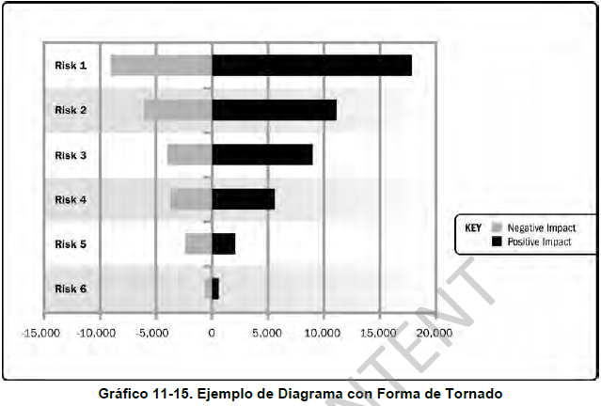
Realizar análisis cuantitativo de los riesgos
Herramientas:
Técnicas de análisis cuantitativo de riesgos
Análisis de
sensibilidad
Lledó, 2013)

Slide 32
Realizar análisis cuantitativo de los riesgos
Herramientas:
Análisis de valor monetario esperado
Modelado y simulación
Juicio de expertos
Salidas:
Actualizaciones a documentos
Registro de riesgos,
Otros

Slide 33
Valor Monetario Esperado (EMV)
Es una medida para determinar una clasificación general de los riesgos.
Se calcula como la multiplicación de la probabilidad (P) por el impacto (I) EVM = P x I
Recuerde que debe considerar las amenazas y las oportunidades con símbolos matemáticos negativos y positivos respectivamente.

Slide 34
Planificar la respuesta a los riesgos
Desarrollo de opciones y acciones para mejorar las oportunidades y reducir las amenazas a los objetivos.
Entradas:
Plan de gestión de riesgos
Registro de riesgos

Slide 35
Planificar la respuesta a los riesgos
Herramientas:
Estrategias para riesgos negativos o positivos
Estrategias para riesgos positivos o oportunidades
Estrategias a respuestas a contingencias
Juicio expertos

Slide 36
Estrategias de Respuesta a los Riesgos
En caso de amenazas:
Evitar: eliminar la amenaza mediante la eliminación de la causa.
Mitigar: reducir la probabilidad o el impacto de una amenaza.
Transferencia (desviar, asignar): hacer a otra parte responsable de los riesgos mediante la compra de seguros, fianzas de rendimiento, garantías, avales o la subcontratación del trabajo (relacionado con las adquisiciones).

Slide 37
Estrategias de Respuesta a los Riesgos
En caso de oportunidades:
Explotar: cambiar el proyecto para asegurarse de que la oportunidad ocurra.
Mejorar: aumentar la probabilidad y los impactos positivos del evento de riesgo.
Compartir: asignar la propiedad de la oportunidad a un tercero que sea más capaz de alcanzar dicha oportunidad.
En caso de amenazas y oportunidades:
Aceptar: aceptación activa que puede implicar la creación de planes de contingencia para ser implementados, incluyendo reservas de tiempo y costo.

Slide 38
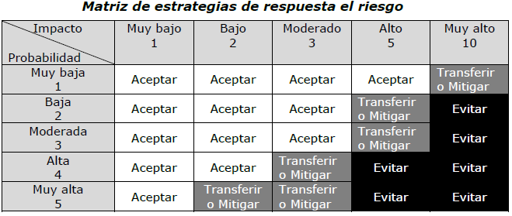
Planificar la respuesta a los riesgos
Lledó, 2013)

Slide 39
Planificar la respuesta a los riesgos
Salidas:
Actualizaciones al plan del proyecto
Cronograma, costos, calidad, adquisiciones, etc..

Slide 40
Reservas
Son contingencias de tiempo o costo para hacerle frente a los riesgos aceptados.
Las de tiempo se incluyen en el cronograma del proyecto y las de costo se incluyen en el presupuesto del proyecto.
Hay dos tipos de reservas:
Reservas para contingencias: para aspectos identificados en la gestión de riesgos (incógnitas conocidas).
Reservas de gestión: para aspectos que usted no pudo o podría identificar en la gestión de riesgos (incógnitas desconocidas).

Slide 41
Análisis de Reserva
Revisa cuánta reserva queda y cuánto se podría necesitar para el proyecto.
Recuerde que las reservas de contingencia sólo se puede usar para manejar el impacto de un riesgo específico para el cual precisamente se reservó.

Slide 42
Planes de Contingencia
Son planes que describen las acciones específicas que se llevarán a cabo si la oportunidad o amenaza se producen.

Slide 43
Planes de Reserva
Acciones específicas que se llevarán a cabo si el plan de contingencia no es efectivo.
Nótese que es la segunda barrera de protección del proyecto con respecto a los riesgos.

Slide 44
Riesgos Residuales
Son los riesgos que permanecen después de la planificación de la respuesta al riesgo.
También son riesgos que han sido aceptados y para los cuales se han creado planes de contingencia y planes de reserva.
Deberían estar apropiadamente documentados y revisados a través de todo el proyecto para determinar si su clasificación ha cambiado y por lo tanto, si se requieren respuestas adicionales.

Slide 45
Riesgos Secundarios
Son los riesgos que resultan de la respuesta a un riesgo en específico.
Al igual que los riesgos principales deben ser analizados y se debe planificar una respuesta en caso de que ocurran.

Slide 46
Disparadores de Riesgos - triggers
Son eventos que disparan o desencadenan la respuesta de contingencia.
Son señales de advertencia tempranas para cada riesgo en un proyecto para que el director de proyecto sepa cuándo tomar acción al respecto.
Las señales de advertencia pueden ser identificadas como manifestaciones indirectas de eventos reales de riesgo.

Slide 47
Controlar los riesgos
Implementación de planes de respuesta a los riesgos, monitoreo de riesgos identificados y riesgos residuales, así como la identificación de nuevos riesgos y la efectividad del proceso.
Entradas:
Plan del proyecto
Registro de riesgos
Datos de desempeño del trabajo

Slide 48
Controlar los riesgos
Herramientas:
Revaluación de riesgos
Auditorias de riesgos
Análisis de variación y de tendencias
Medición del desempeño técnico
Análisis de reserva
Reuniones

Slide 49
Análisis de Tendencias
Se utiliza para determinar si los riesgos están aumentando, disminuyendo o manteniéndose igual.
La tendencia se analiza con el fin de tomar decisiones conforme se requiera.

Slide 50
Auditoría de Riesgos
El proceso formal y estructurado requerido con el fin de determinar si: todos los riesgos han sido identificados, si los planes para cada uno de los principales riesgos están en su lugar y si los propietarios de la respuesta al riesgo están preparados para adoptar medidas.
Como resultado de este proceso, las lecciones aprendidas para el proyecto y la organización se identifican.
Las auditorías de riesgo son la evidencia de qué tan serio se debe tomar la gestión de riesgos en un proyecto.

Slide 51
Reevaluación de los Riesgos
El equipo debería reunirse periódicamente para revisar el plan de gestión de riesgos y el registro de riesgos con el fin de ajustarlos según sea necesario.
Como resultado de este ejercicio, se podría realizar un análisis cualitativo o cuantitativo de riesgos adicional, así como la planificación de nuevas respuestas a los riesgos.

Slide 52
Reuniones de Estado
El riesgo debería ser un tema importante en estas reuniones, con el fin de mantener el enfoque en los riesgos, en continuar la identificación de nuevos riesgos y asegurarse de que los planes siguen siendo apropiados.
Estas reuniones no deberían ser del tipo "ir alrededor de la oficina preguntando por reportes del estado".

Slide 53
Cierre de Riesgos
Se basa en el momento en que un determinado riesgo por lógica no va a ocurrir más y por lo tanto, se cierra.
Permite al equipo enfocarse en la gestión de aquellos riesgos que todavía están abiertos.
El cierre de un riesgo probablemente resultará en que la correspondiente reserva por dicho riesgo deba ser devuelta a la compañía.

Slide 54
Soluciones Alternativas/Temporales
Son respuestas no planificadas desarrolladas para hacerles frente a la ocurrencia de eventos de riesgo no anticipados.
Pueden estar incluidas como recomendaciones de acciones correctivas.
Los directores de proyecto que no hacen adecuadamente el proceso de gestión de riesgos gastan la mayor parte de su tiempo en crear soluciones alternativas/temporales.

Slide 55
Controlar los riesgos
Salidas:
Información de desempeño del trabajo
Solicitudes de cambio
Acciones correctivas
Acciones preventivas
Actualizaciones al plan del proyecto

Slide 56
¿Preguntas?

Slide 57
Ejemplo
La gestión de riesgos se lleva a cabo principalmente en el siguiente grupo de procesos:
A. Iniciación y planificación.
B. Planificación y ejecución.
C. Ejecución y control.
D. Planificación y control.

Slide 58
Ejemplo
¿Cuál de los siguientes enunciados es la más preciso sobre la gestión de riesgos?
A. Sólo se considera que los riesgos negativos están relacionados con la ejecución del proyecto.
B. Resuelve tanto los riesgos positivos como los negativos durante la planificación del proyecto.
C. Aumenta la probabilidad/impacto de los eventos positivos y disminuye la probabilidad/impacto de los eventos negativos.
D. Se lleva a cabo principalmente durante la ejecución del proyecto.

Slide 59
Ejemplo.
¿Cuál de las siguientes no son todos entradas a la gestión de riesgos?
A. Información general sobre el proyecto, enunciado del alcance, diagrama de red.
B. EDT, plan de gestión de las comunicaciones, plan de gestión del alcance.
C. Plan de gestión de las comunicaciones, plan de gestión de las adquisiciones, lecciones aprendidas de proyectos anteriores.
D. Registros históricos de proyectos anteriores, estimaciones de tiempo y procedimientos relacionados al riesgo.

Slide 60
Ejemplo
¿Cuál de las siguientes opciones describe mejor el registro de riesgos?
A. En él se documenta todas las salidas de los otros procesos de gestión de riesgos.
B. Es un documento que contiene las entradas de la identificación de los riesgos iniciales.
C. Es un sistema que rastrea todos los riesgos negativos de un proyecto.
D. Es parte de los PMIS del proyecto para el control integrado de cambios.

Slide 61
Ejemplo
Frances es el director del proyecto del Proyecto LKJ. ¿Cuál de las siguientes técnicas usará ella para crear el plan de gestión de riesgos?
A. Tolerancia al riesgo.
B. Reuniones de estado.
C. Reuniones de planificación.
D. Reuniones de variación.

Slide 62
Ejemplo
Los propietarios de la respuesta a los riesgos…
A. Siempre son los principales interesados.
B. Podrían ser los mismos que los propietarios de las adquisiciones.
C. Siempre son los miembros del equipo de dirección del proyecto.
D. Son responsables de la respuesta al riesgo.

Slide 63
Ejemplo
¿Cuál de los siguientes enunciados es la afirmación MÁS correcta relacionada con las reservas?
A. Hay al menos tres tipos de reservas.
B. Se puede utilizar siempre y son aprobadas por el director del proyecto.
C. Sólo se pueden utilizar para su correspondiente riesgo.
D. Son reservas de alcance, tiempo y costo.

Slide 64
Ejemplo
Una tabla de riesgos, su probabilidad, impacto, y un número que representa la puntuación de riesgo general se llama ______:
A. Tabla de riesgos.
B. Matriz de probabilidad e impacto.
C. Matriz cuantitativa.
D. Matriz cualitativa.

Slide 65
Ejemplo
¿Cuál de los siguientes puede determinar escenarios múltiples dados diversos riesgos y las probabilidades de sus impactos?
A. Árboles de decisión.
B. Simulaciones Monte Carlo.
C. Diagramas de Pareto.
D. Diagramas de Gantt.

Slide 66
Ejemplo
¿Qué debería hacerse con los riesgos de la lista de supervisión?
A. Documentarlos para referencias futuras.
B. Revisarlos durante el control y ejecución del proyecto.
C. Documentarlos y dejarlos a un lado porque ya han sido cubiertos en los planes de contingencia.
D. Dárselos al cliente.

Slide 67
Ejemplo
Como interesado, la directora del proyecto le ha solicitado determinar la probabilidad y el impacto de diversos riesgos. Una vez se que los proporcione, ella continúa con el análisis de supuestos e inicia el siguiente proceso de gestión de riesgos. ¿Qué ha olvidado ella de hacer?
A. Identificar los disparadores de riesgos adecuados.
B. Evaluar las tendencias.
C. Crear un plan de reserva.
D. Proporcionar una matriz estandarizada de calificación de riesgos.

Slide 68
Ejemplo
¿La lista de supervisión es una salida de cuál proceso?
A. Planificar la gestión de riesgos.
B. Realizar el análisis cualitativo de riesgos.
C. Realizar el análisis cuantitativo de riesgos.
D. Planificar las respuestas a los riesgos.

Slide 69
Ejemplo
Un miembro del equipo del proyecto está monitoreando un medidor de presión. Se ha recomendado una serie de pasos que se implementarán si el aumento de presión sobrepasa el 80%. ¿Qué representa la marca del 80%?
A. Un límite de control superior.
B. El umbral.
C. Una mitigación.
D. Una solución alternativa/temporal.

Slide 70
Ejemplo
¿Cuál de los siguientes no es parte de un plan de gestión de riesgos?
A. Roles y responsabilidades.
B. Metodología.
C. Comité de gestión de cambios.
D. Categorías de riesgo.

Slide 71
Ejemplo
_________ incluye incendio, robo, o accidente y no ofrece posibilidad de ganancia. A. Riesgo de negocio.
B. Riesgo puro.
C. Aceptación del riesgo.
D. Riesgo de vida.

Slide 72
Ejemplo
El propietario de la respuesta al riesgo:
A. Es la persona que origina el riesgo.
B. Siempre será el director del proyecto.
C. Será la única persona responsable de determinar la respuesta al riesgo.
D. Es responsable de la implementación de la respuesta a su riesgo específico.

Slide 73
Ejemplo
La siguiente no es una salida del proceso Planificar las respuestas a los riesgos:
A. Riesgos residuales.
B. Planes de reserva.
C. Reservas para contingencias.
D. Lista de riesgos.

Slide 74
Ejemplo
Un paquete de trabajo se subcontrata a un subcontratista como una medida para hacerle frente a un riesgo específico. Más tarde, el subcontratista cae en la bancarrota y el proyecto se retrasa. Este es un ejemplo de:
A. Mala suerte.
B. Riesgo secundario.
C. Riesgo residual.
D. Riesgo puro.

Slide 75
Ejemplo
¿Cuál enunciado es falso acerca de los supuestos?
A. Los supuestos se ponen a prueba a través del análisis mediante árbol de decisiones.
B. Hasta que los supuestos sean probados como verdaderos son siempre factores de riesgo.
C. En caso probarse como ciertos, los supuestos podrían conducir a la identificación de los riesgos.
D. Ninguna de las anteriores.

Slide 76
Ejemplo
Las técnicas de recopilación de información:
A. Deberían realizarse siempre en el mismo orden.
B. Incluyen las tendencias de causa raíz.
C. Podrían ser las mismas que se utilizan para recopilar los requisitos.
D. Las opciones A y B anteriores.

Slide 77
Ejemplo
¿Cuál de las siguientes opciones describe el análisis FODA?
A. Un análisis de fortalezas, debilidades, opciones y tiempo.
B. Un análisis de fortalezas, debilidades, oportunidades y amenazas.
C. Un equipo de proyecto élite que llega y arregla los riesgos del proyecto y las amenazas.
D. Clasifica desde la A hasta la Z.

Slide 78
Ejemplo
Análisis de tendencias:
A. Se hace siempre por el director del proyecto.
B. Permite al director del proyecto y otros expertos en riesgos para poder predecir tendencias.
C. Incluye la unión del análisis DAFO y del análisis mediante árbol de decisiones.
D. Ninguna de las anteriores.

Slide 79
Ejemplo
La siguiente afirmación es correcta acerca de la gestión de riesgos:
A. Siempre se combina con la gestión del alcance.
B. Puede utilizar técnicas como la diagramación de "espina de pescado".
C. Siempre incluye el análisis de Pareto.
D. No es necesaria si el proyecto se conoce bien.

Slide 80
Ejemplo
Auditorías de riesgo:
A. Son una revisión estructurada del proceso de gestión de riesgos.
B. Se basa en la ISO 9000.
C. Identifican los recursos riesgosos del proyecto.
D. Son muy poco frecuentes y no siempre necesarias.

Slide 81
Ejemplo
Un director de proyecto ha finalizado los procesos de planificación y se encuentra en el proceso de desarrollar los entregables. Si él quiere llevar a cabo buenas prácticas de gestión de riesgos:
A. Debe contratar a un especialista en la gestión de riesgos.
B. Debería enfocarse en el futuro.
C. Estará continuamente preocupado por los riesgos del proyecto.
D. Él debería reevaluar continuamente los riesgos.

Slide 82
Ejemplo
Un disparador de riesgo también se conoce cuál de las siguientes:
A. Una señal de advertencia.
B. Un retraso.
C. Un aumento de los costos.
D. Un avance incremental del riesgo.

Slide 83
Ejemplo
Manny es un director de proyecto. ¿Cuál de las siguientes va a utilizar él para crear un plan de gestión de riesgos?
A. Tolerancia al riesgo.
B. Reuniones de seguimiento.
C. Reuniones de planificación.
D. Reuniones de proyección.

Slide 84
Ejemplo
Usted es el director de proyecto del Proyecto de GHK. Usted y el fabricante han acordado sustituir el tipo de plástico utilizado en el producto a un espesor un poco más grueso para evitar más del siete por ciento de error en la producción. El plástico más grueso va a costar más y hará que la producción disminuya su ritmo, pero se compensará con la disminución de los errores y la devolución de productos defectuosos. Este es un ejemplo de cuál de las siguientes?
A. Umbral.
B. Seguimiento.
C. Presupuestación.
D. Justo a tiempo.

Slide 85
Ejemplo
Un tipo de proyecto que se ha hecho repetidamente en la organización tiene ________________ incertidumbre que un proyecto que nunca se ha hecho. A. Más.
B. Igual.
C. Menos.
D. Ninguna de las anteriores.

Slide 86
Ejemplo
¿Qué puede hacer un director de proyecto utilizar para determinar si es mejor hacer o comprar un producto?
A. Un análisis mediante árbol de decisiones.
B. Un modelo de espina de pescado.
C. Un diagrama de Ishikawa.
D. Un análisis del retorno de la inversión.

Slide 87
Ejemplo
Una persona que adversa los riesgos estará dispuesta a: A. Tomar riesgos.
B. Evitar riesgos.
C. Explotar riesgos.
D. Ninguna de las anteriores.

